Slide 1
정규세션 1주차
ToBig’s 11기 이소라
CLASS IN PYTHON

Slide 2
Unit 01 ㅣ POP vs OOP
Unit 02 ㅣ Class
Contents
Unit 03 ㅣ Magic method
Unit 04 ㅣAssignment
Unit 05 | Q & A

Slide 3

Unit 01 ㅣ POP (Procedual Oriented Programming
POL (procedure-oriented language) - 절차에 의해 진행되는 언어/프로그래밍을 실행 순서에 의하여 코딩
엔진
차체
핸들
의자
바퀴
Notes:
컴퓨터 프로그래밍을 하기 위한 언어에는 많은 종류가 있지만, 언어들은 크게 2가지로 나누어진다
대표적인 언어로 C 언어가 있다 . 서로 분리되면 안되고, 순서가 틀려서도 안되며 하나가 고장나면 전체기능이 마비되도록 설계되었다고 가정하고 처음에 조립될 때의 부품을 다른 종류의 것으로 대체할 수도 없다는것을 전제하고 있다면 핸들을 바꾸고싶을 때 엔진부터 다시 설계해야하며, 바퀴를 만들기전엔 의자도 만들 수 없다.

Slide 4
Unit 01 ㅣ OOP (Object Oriented Programming)
OPL (Object Oriented Language)
프로그램 / 명령어의 목록 < 객체(독립된 단위) 모임
엔진
의자
핸들
차체
바퀴
Notes:
하지만 , 기술의 발전으로 하드웨어가 소프트웨어의 발전을 따라오지 못하는 상황이 되어, 객체지향 언어가 등장하는 계기가 된다.
객체 지향 프로그래밍은 개발하려는것을 기능별로 묶어 모듈화를 함으로써 하드웨어가 같은 기능을 중복적으로 연산하지 않도록 하고 모듈을 재활용하기 때문에 하드웨어의 처리량을 획기적으로 줄여줌.
자바, C++ 등이 있다.

Slide 5
Unit 01 ㅣ OOP (Object Oriented Programming)
OPL (Object Oriented Language)
프로그램 / 명령어의 목록 < 객체(독립된 단위) 모임
엔진
의자
핸들
차체
바퀴
Notes:
하지만 , 기술의 발전으로 하드웨어가 소프트웨어의 발전을 따라오지 못하는 상황이 되어, 객체지향 언어가 등장하는 계기가 된다.
객체 지향 프로그래밍은 개발하려는것을 기능별로 묶어 모듈화를 함으로써 하드웨어가 같은 기능을 중복적으로 연산하지 않도록 하고 모듈을 재활용하기 때문에 하드웨어의 처리량을 획기적으로 줄여줌.
자바, C++ 등이 있다.

Slide 6
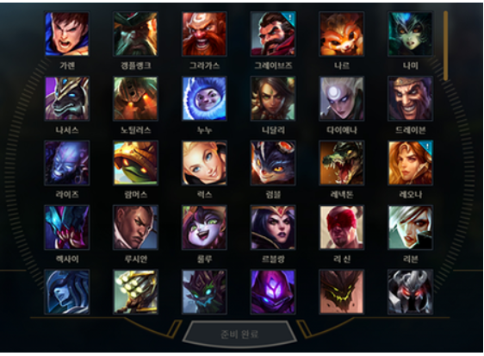

Unit 01 ㅣ OOP (Object Oriented Programming)
객체 – 주변에 실존하는 모든 사물, 생명체
클래스- 객체를 생성하기 위한 틀
클래스
객체

Slide 7

Unit 01 ㅣ OOP (Object Oriented Programming)
챔피언 클래스
럭스 객체
100/50/스킬 사용 후 기본 공격 강화/Q,W,E,R
PICK!
START
럭스 인스턴스
각각의 챔피언은 체력/마나/특성/Q,W,E,R 스킬
게임 내의 실체화된 정보를 가진 인스턴스
Notes:
롤에는 100명이 넘는 챔피언이 있다.

Slide 8


Unit 01 ㅣ OOP (Object Oriented Programming)
속성 - 객체의 기본 값
메소드 - 객체의 행동과 동작을 유발하는 동적 개념
럭스 객체
체력 마나 특성
Q W E R
속성
메소드

Slide 9
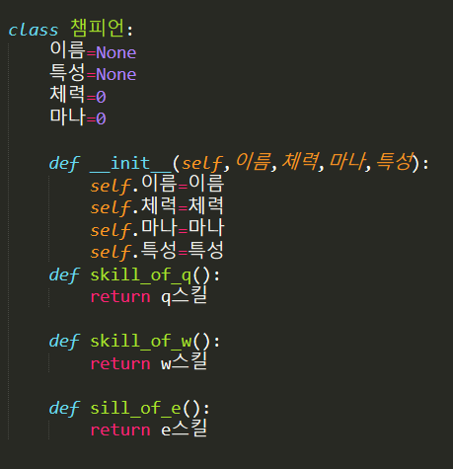

Unit 02 ㅣ CLASS
클래스
럭스 객체 선언
?

Slide 10
Unit 02 ㅣ CLASS
클래스
럭스 객체 선언
럭스(객체) 고유의 q스킬, w스킬, e스킬 정의가 필요함
상속과 다형성
럭스 고유의 q스킬, w스킬, e스킬 정의가 필요함
=> 상속과 다형성

Slide 11
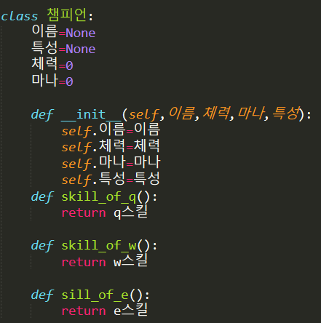
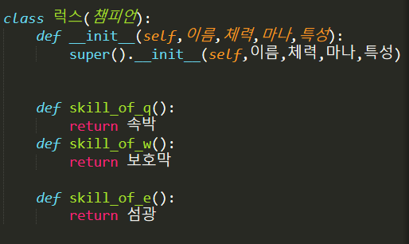
Unit 02 ㅣ CLASS
상속
다형성
상속
다형성/오버라이딩

Slide 12
Unit 02 ㅣ CLASS
Q.
챔피언1=챔피언(럭스,100,100,기본공격강화)
럭스1=럭스(럭스,100,100,기본공격강화)
Print(챔피언1.skill_of_q())
Print(럭스1.skill_of_q())

Slide 13
Unit 02 ㅣ CLASS
Q.
챔피언1=챔피언(럭스,100,100,기본공격강화)
럭스1=럭스(럭스,100,100,기본공격강화)
Print(챔피언1.skill_of_q()) ➔q스킬
Print(럭스1.skill_of_q()) ➔ 속박

Slide 14
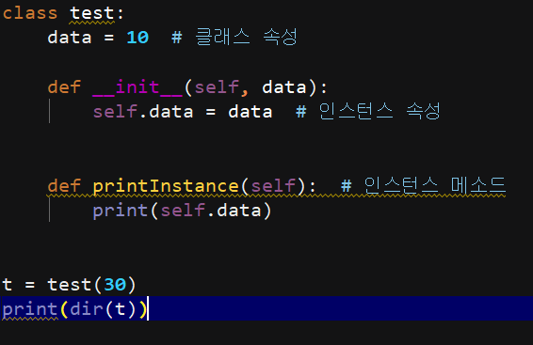
Unit 03 ㅣ Magic method
['__class__', '__delattr__', '__dict__', '__dir__', '__doc__', '__eq__’,
'__format__', '__ge__', '__getattribute__', '__gt__', '__hash__', '__init__’,
'__init_subclass__', '__le__', '__lt__', '__module__', '__ne__', '__new__’,
'__reduce__', '__reduce_ex__', '__repr__', '__setattr__', '__sizeof__', ‘
__str__', '__subclasshook__’,
'__weakref__', 'data', 'printInstance']
Notes:
클래스 안에 정의할 수 있는 스페셜 메소드이며 클래스를 int,str,list등의 파이썬 빌트인 타입과 같은 동작을 하게 해줍니다.
쉽게 말해서 문자열, 숫자로 작동 할 수 있게 하면서 연산과 각종 처리가 가능하다는 것이죠

Slide 15
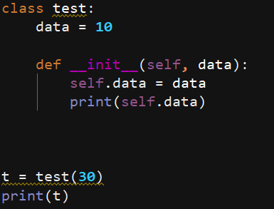
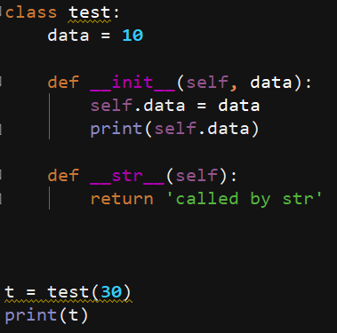
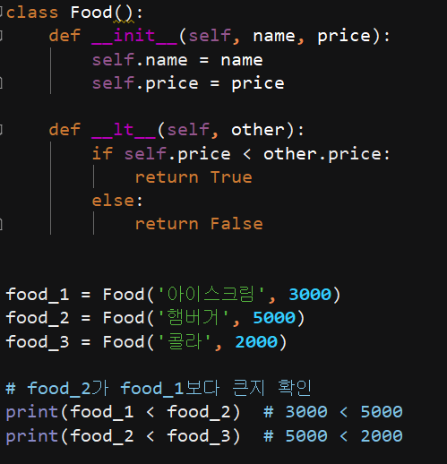


Unit 03 ㅣ Magic method
__init__
__str__
__lt__
Notes:
이런 magic method 때문에 클래스를 딱딱한 클래스로 취급하지 않고 int나 string 타입으로 취급을 해서 클래스간의 비교, 연산도 가능하게 됩니다.

Slide 16
클래스
객체
인스턴스
속성
메소드
상속
다형성
매직 메소드

Slide 17
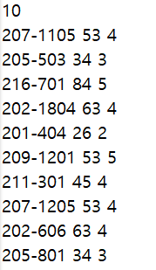
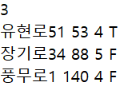
Unit 04 ㅣ Assignment
Data Apartment.txt
Vile.txt
10 개의 아파트
207동 1105호/ 평수 /방의 개수
3개의 주택
주소 / 평수 / 방의 개수 / 마당 유무

Slide 18
Unit 04 ㅣ Assignment
Data Apartment.txt
Vile.txt
10 개의 아파트
207동 1105호/ 평수 /방의 개수
3개의 주택
주소 / 평수 / 방의 개수 / 마당 유무
가장 큰 평수를 가진 아파트/ 주택에 대한 정보를 각각 출력해주세요

Slide 19
Unit 04 ㅣ Assignment
Data Apartment.txt
Vile.txt
10 개의 아파트
207동 1105호/ 평수 /방의 개수
3개의 주택
주소 / 평수 / 방의 개수 / 마당 유무

Slide 20
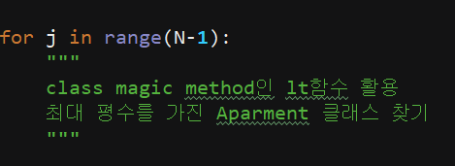

Unit 04 ㅣ Assignment
Q .Assignment.py – 절차지향적으로 작성된 코드/
이 코드의 흐름을 보고 객체지향적으로 코딩해주세요 ! (클래스를 만들어주세요)
How to
1. House.py에 있는 House함수를 상속받는 Apartment, Vile 클래스 만들기
2. Main2.py에서 Apartment와 Vile 파일을 import해서 사용하기
Output

Slide 21
참고 자료
https://docs.python.org/ko/3/tutorial/classes.html
https://programmers.co.kr/learn/courses/2/lessons/330#

Slide 22
Q & A
들어주셔서 감사합니다.

